Slide 1
МБДОУ д/с №5 «Родничок»
комбинированного вида с. Сарыг-Сеп
Дистанционное обучение
1 неделя (с 28 октября по 3 ноября 2024г.)
первая младшая группа
длительность занятия 10 минут
Воспитатель: Арапчаа Я.В

Slide 2
Уважаемые родители!
Во время деятельности с ребенком сделайте, пожалуйста, фотографии.
Отправить фотографии можно в группу или лично вашему воспитателю.

Slide 3
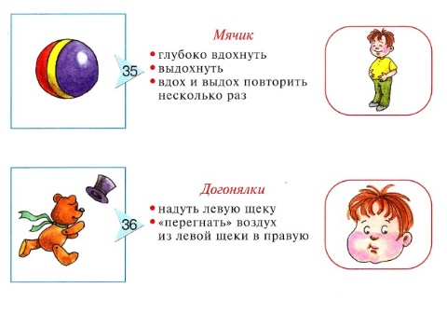

Slide 4

Тема: «Выше-ниже»
- Поиграйте с ребенком (перейти по ссылке) https://www.igraemsa.ru/igry-dlja-detej/online-igry-d..

Slide 5
Тема: «Съедобное - несъедобное»
- Поиграйте с ребенком (перейти по ссылке) https://www.igraemsa.ru/igry-dlja-detej/online-igry-d..

Slide 6
Знакомство с русскими народными инструментами «Трень – брень, балалайка!» (перейти по ссылке) https://ok.ru/video/1826194198997

Slide 7
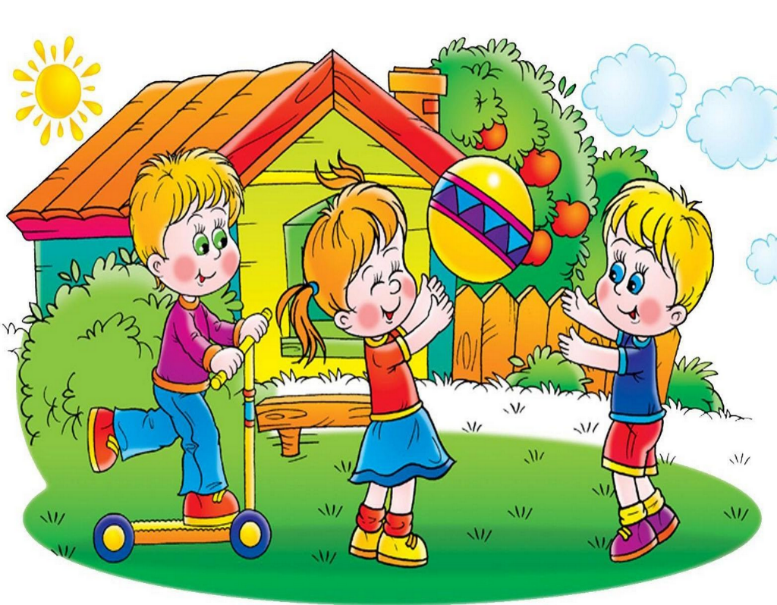
Артикуляционная гимнастика:
https://orechi.ru/razvitie-rechi/artikulyatsionnaya-gimnastika#gallery-18 (мячик, догонялки)

